Slide 1
MES System
生产管理子系统
张文明
企业讯息中心(EIC) 2015-10-20

Slide 2
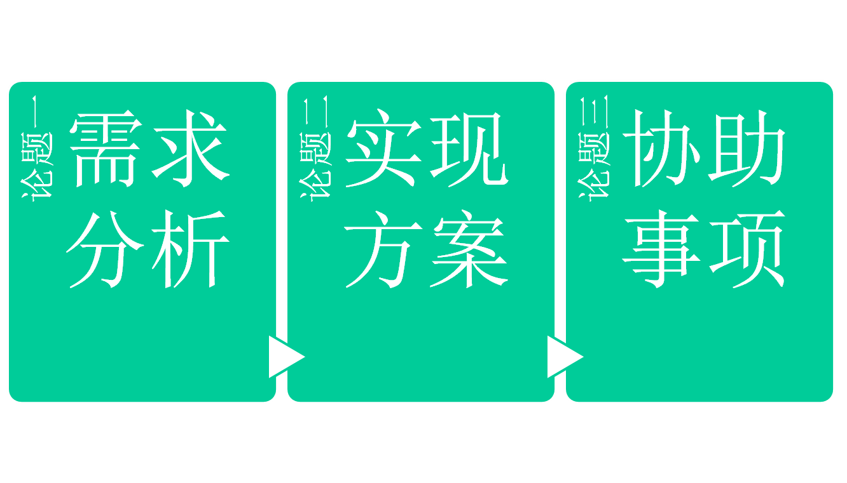
MES System
企业讯息中心(EIC) 2015-10-20

Slide 3
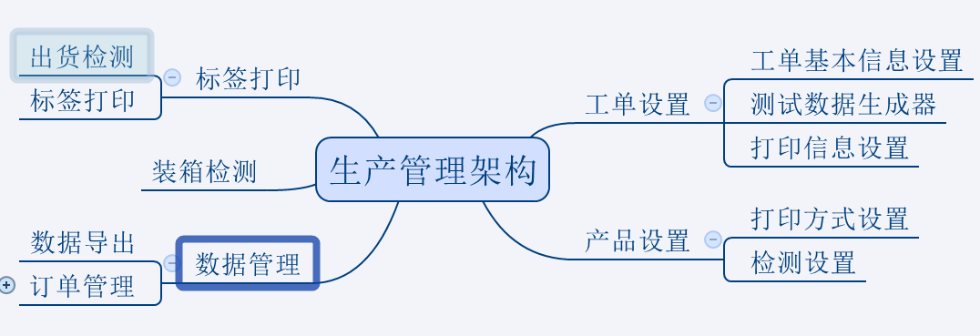
MES System
企业讯息中心(EIC) 2015-10-20

Slide 4
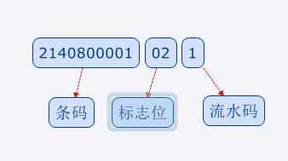
MES System
企业讯息中心(EIC) 2015-10-20

Slide 5
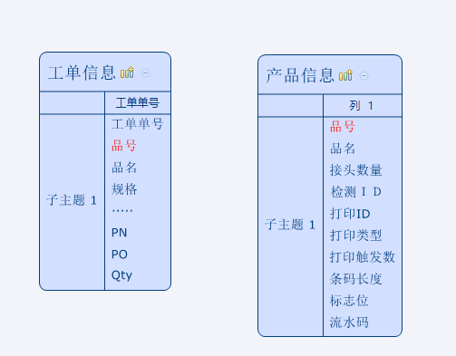
MES System
企业讯息中心(EIC) 2015-10-20

Slide 6
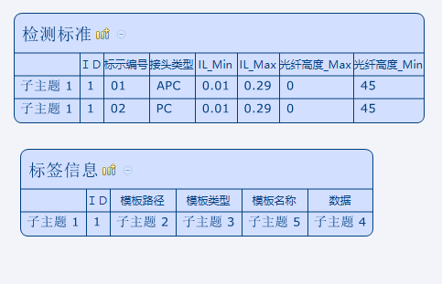
MES System
企业讯息中心(EIC) 2015-10-20

